Slide 1




C1/J题题解
创建人：李昉政 创建时间：2023.9.17

Slide 2



1
题目简述与分析
目 录
2
解题思路及代码

Slide 3
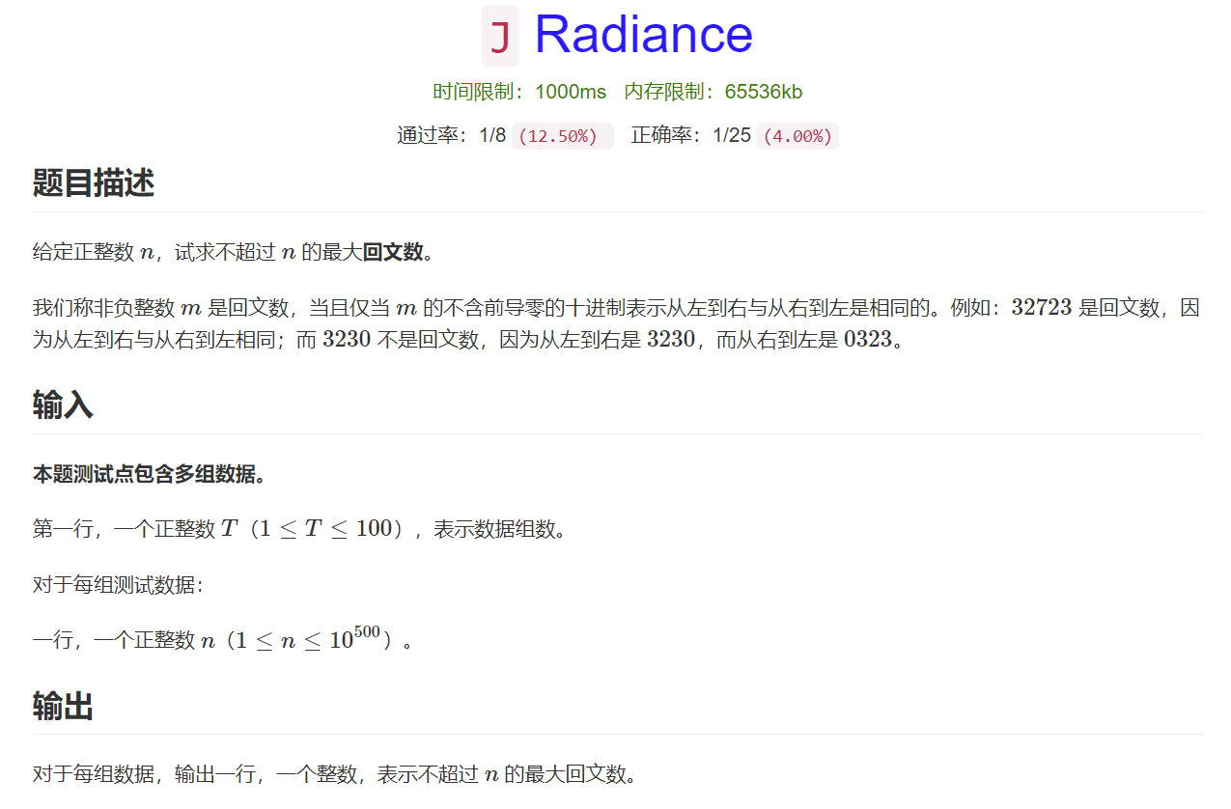
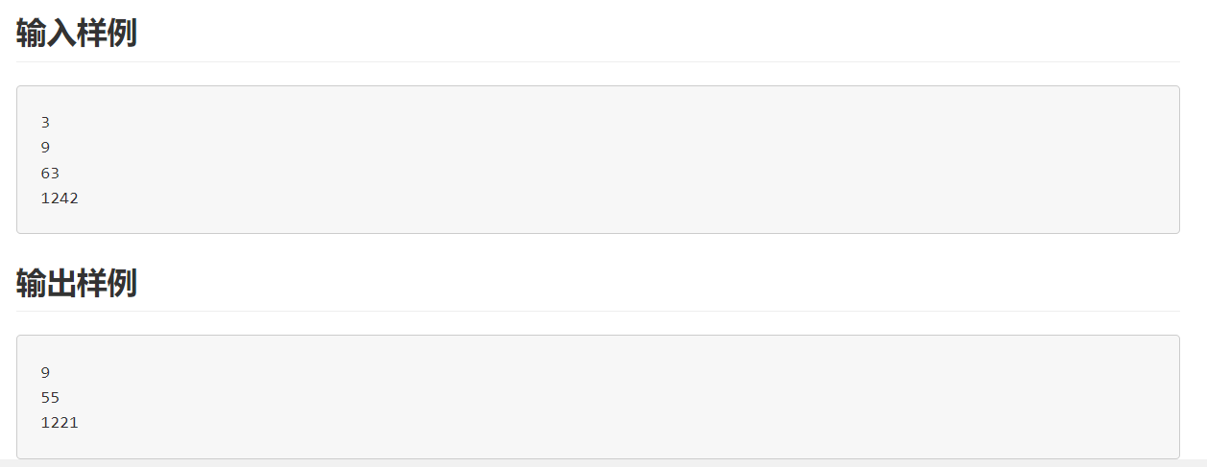
1.题目简述与分析
分析：
1.首先，题目给出的正整数范围是1~10^500，如此大的数据即使用unsigned long long 来表示也肯定是会超出范围的，所以我们肯定要用字符串来输入整数。
2.其次，我们可以通过特值判断的方式，特殊数据单独处理。比如，我们可以考虑哪些情况下最大的回文数和n位数相同，哪些情况下回文数比n位数少一等等。

Slide 4
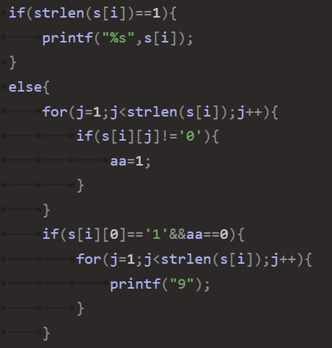
2.解题思路及代码
首先，当n小于10时，最大的回文数就是它本身。
然后，我们根据经验判断出，当且仅当n为1000、1000000这样的整数时，最大的回文数为999、999999，比n少一位。
其余情况，n大于等于1001、1000001等数，因为1001为回文数，所以最大的回文数肯定与n位数相同。
我们可以将这种情况单独处理，其最大回文数为n位数-1个9。

Slide 5
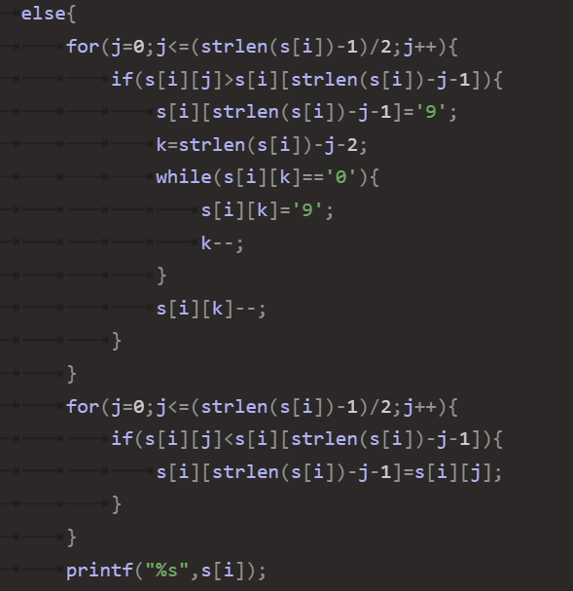
2.解题思路及代码
接下来，我们可以将字符串的前n/2部分从前至后遍历，（n为数组长度），比较第i位和第n-i-1位的大小关系。如果s[i]小于等于s[n-i-1]，即能够满足回文数的要求，则不做处理；如果s[i]大于s[n-i-1]，则向前一位借1，并将s[n-i-1]置9（满足最大条件）。若前一位为0，则继续向前遍历，直到不为0为止。
最后，再次遍历数组，此时s[i]全部小于等于s[n-i-1]，因此将z[i]赋值给s[n-i-1]即可得到最大回文数。

Slide 6
谢谢大家

